Slide 1
Современный урок по требованиям стандартов второго поколения.
Подготовка учеников к жизни закладывается в школе , поэтому требования к образованию сегодня меняет свои приоритеты: знаниевая составляющая уступает место развивающей.

Slide 2
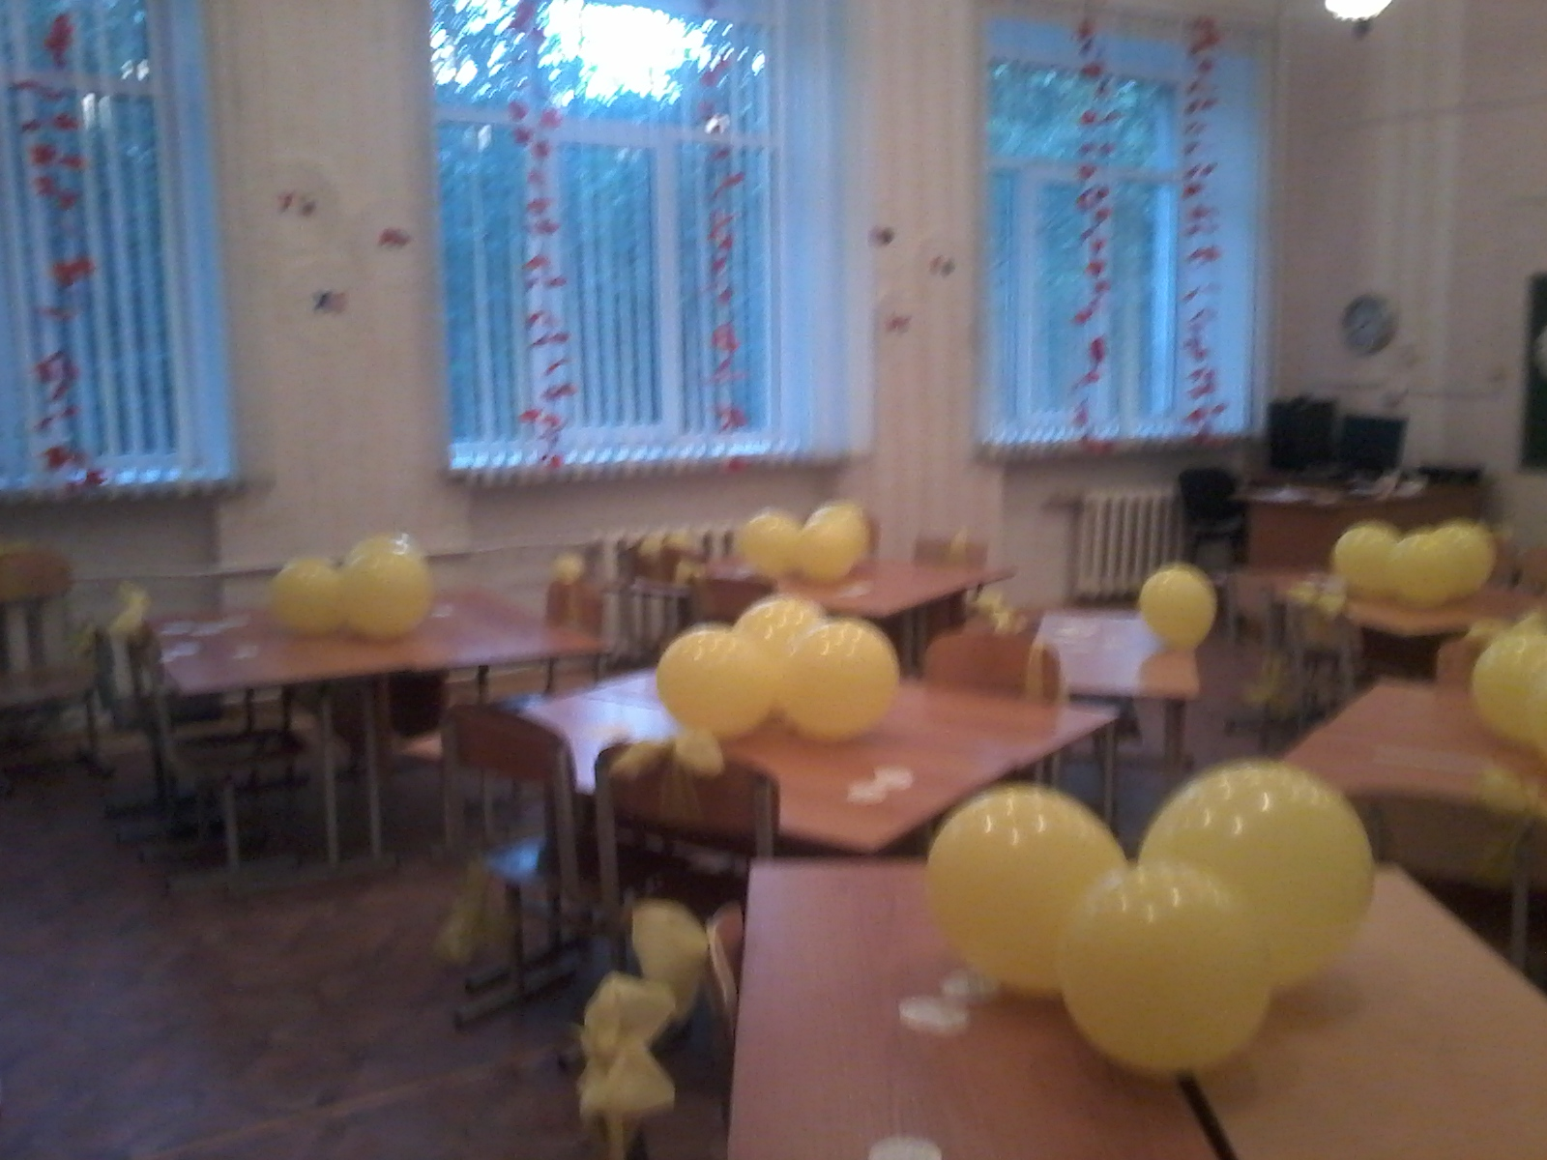
Стандарты второго поколения невозможны без учителя второго поколения.

Slide 3
Меняются функции участников образовательного процесса: учитель из вещателя и передатчика информации становится менеджером.
Современный урок – это прежде всего урок , направленный на формирование и развитие универсальных учебных действий.

Slide 4
Вот несколько наиболее важных аспектов такого урока.
1.Мотивационно- целеполагающая.(Результатом урока является не успеваемость, не объём изученного материала, а приобретаемые УУД учащихся.)Способность к действию ,способность применять знания ,реализовывать собственные проекты , способность социального действия).Такой подход на уроке не отрицает значения знаний. Он акцентирует внимание на способности использовать полученные знания Цели учащиеся формулируют самостоятельно и осознают их значимость лично для себя.

Slide 5
2 аспект современного урока – деятельностный аспект.
Новым смыслом урока является решение проблем самими школьниками в процессе урока через самостоятельную познавательную деятельность . Чем больше самостоятельной деятельности на уроке , тем лучше , так как учащиеся приобретают умения решения проблем ,информационную компетентность, при работе с текстом . При планировании урока учитель определяет все виды деятельности учащихся на уроке в целом и на отдельных его этапах.

Slide 6
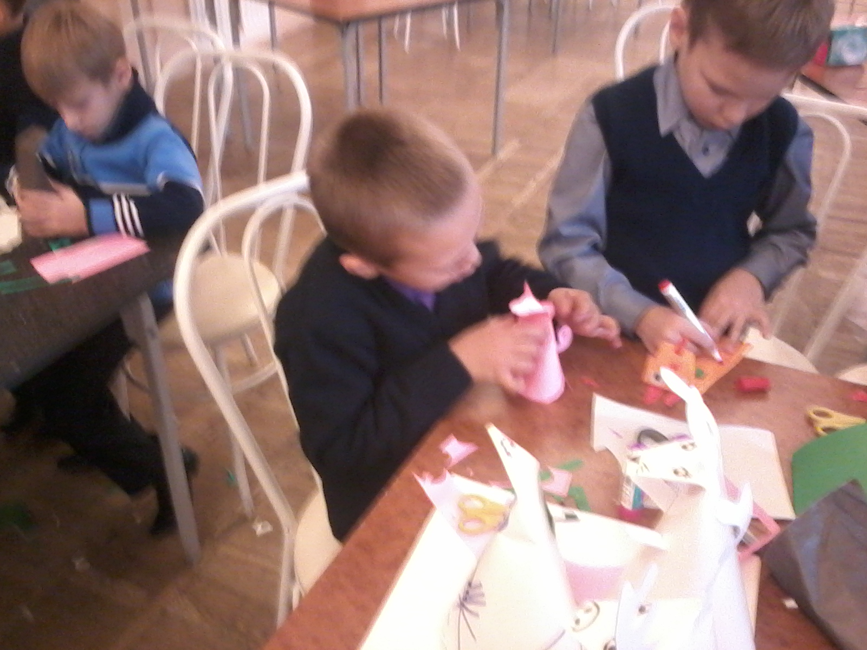
В стандартах второго поколения предъявляются требования к личностным результатам.

Slide 7
В структуру современного урока внесены новые элементы и этапы.
Учитель создаёт условия для возникновения внутренней потребности в изучении материала.
Цель урока учащиеся формулируют самостоятельно , определяя при этом границы собственного знания и незнания.
Новый этап урока – это выявление затруднений и планирование своих действий по решению учебной задачи.
Учащиеся самостоятельно выполняют задания, осуществляют их самопроверку ,сравнивая с эталоном , учатся давать оценку деятельности по её результатам, делают выводы.

Slide 8
Продолжаю…
На этапе рефлексии учитель в системе обучает детей оценивать свою готовность обнаруживать незнания , находить причины затруднений , определять результат своей деятельности.
Домашние задания на современном уроке учащиеся выбирают самостоятельно(из предложенных учителем) с учётом индивидуальных возможностей.

Slide 9
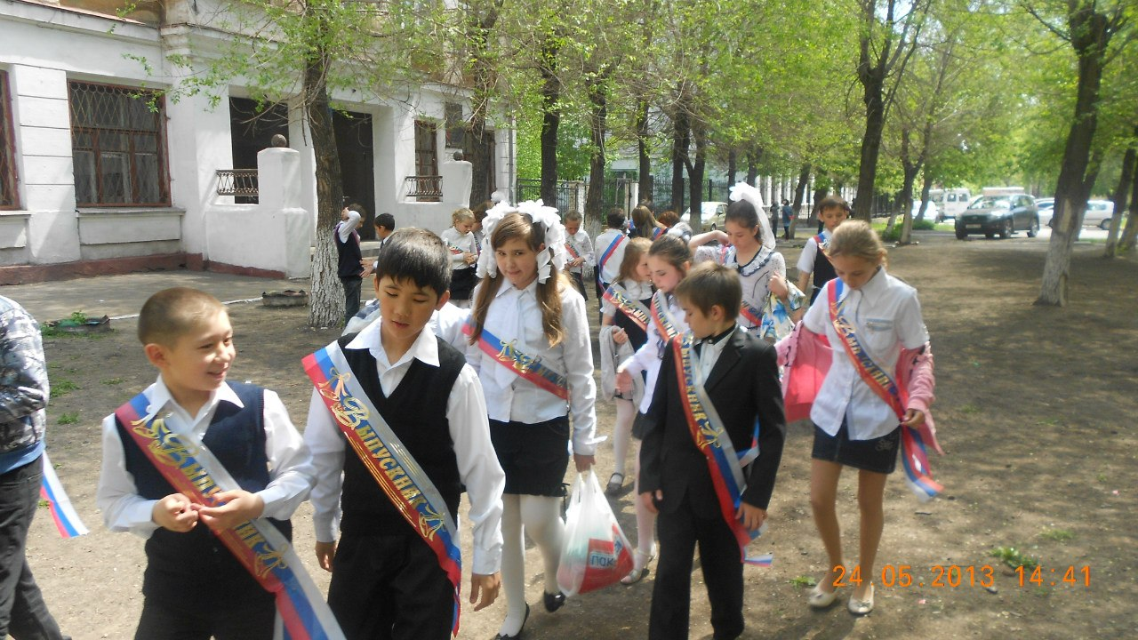
Автор учитель МОУ «СОШ № 31» г. Магнитогорска
Имбрякова С.В.

